Slide 1
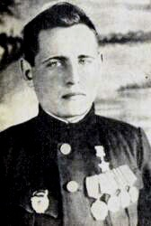
Герой
Советского Союза
Панов Александр Семенович
(1922 г. – 1992 г.)

Slide 2
Александр Панов родился 15 октября 1922 года на станции Волочаевка-1 ныне Смидовичского района Еврейской автономной области Хабаровского края в семье рабочего. В феврале 1942 года был призван в Красную Армию. Панов отличился в боях за Бранденбург. В конце апреля 1945 года форсировал Зило-канал, севернее Бранденбурга и огнём пулемёта сдерживал атаки противника. Также он уничтожил три пулемётные точки и множество гитлеровцев.
Указом Президиума Верховного Совета СССР от 31 мая 1945 года за «образцовое выполнение боевых заданий командования на фронте и проявленные при этом мужество и героизм» рядовой Александр Панов был удостоен высокого звания Героя Советского Союза с вручением ордена Ленина и медали «Золотая Звезда» за номером 6451.
В 1947 году был демобилизован. После демобилизации проживал в поселке Смидович. Работал на предприятиях железнодорожного транспорта.
Александр Панов скончался 5 мая 1992 года. Похоронен в г. Хабаровске.

Slide 3
Указ Президиума Верховного Совета СССС от 31 мая 1945 г. № 10544

Slide 4
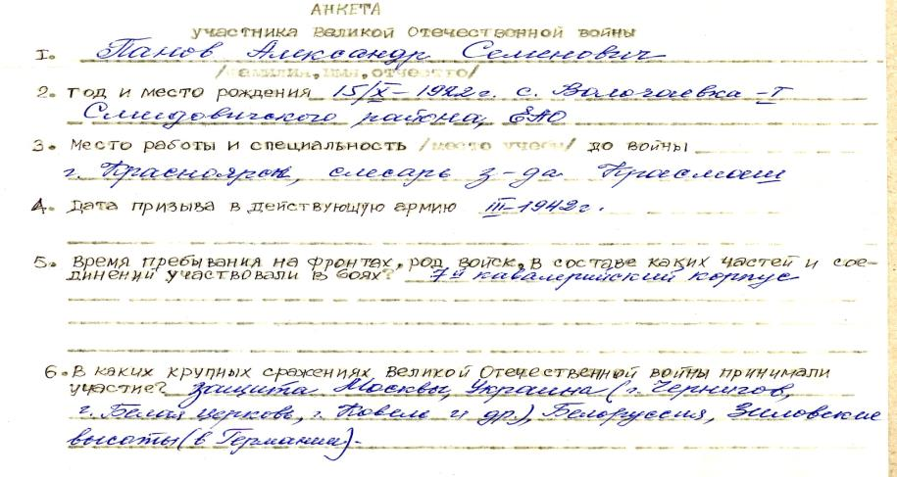

Slide 5
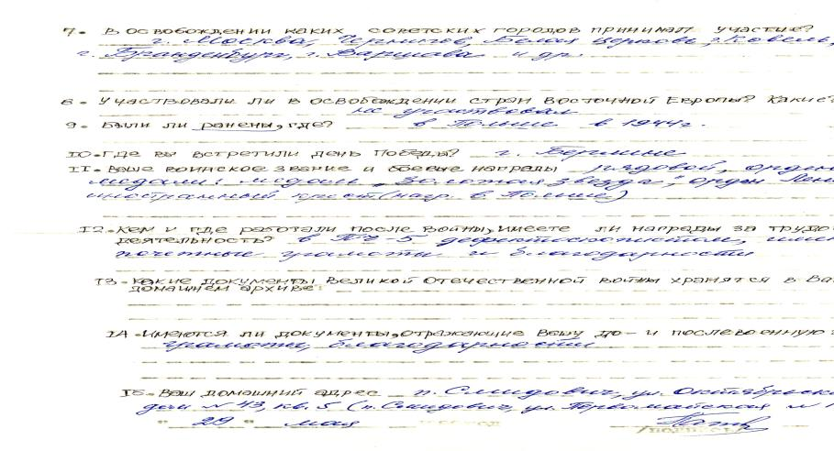

Slide 6
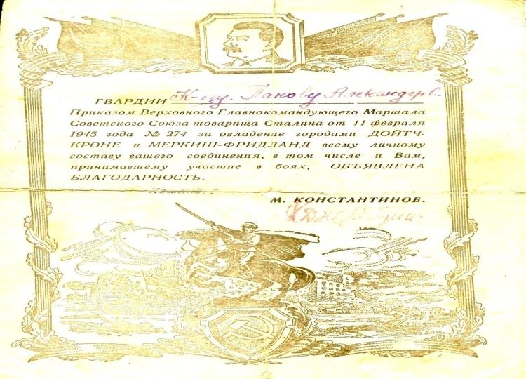
Благодарность за овладение городами
Дойтч-Кроне, Меркиш-Фридланд

Slide 7
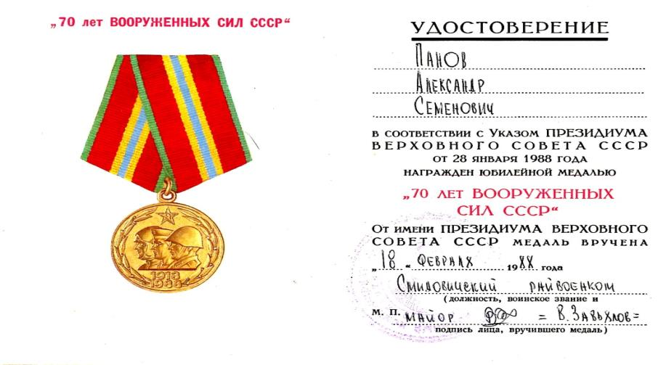

Slide 8
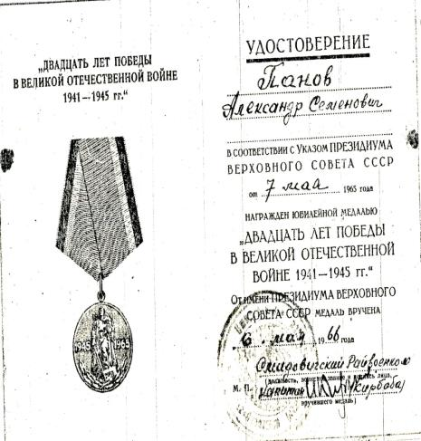
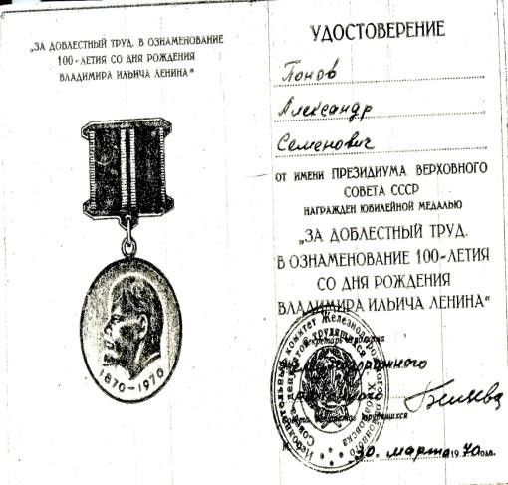

Slide 9
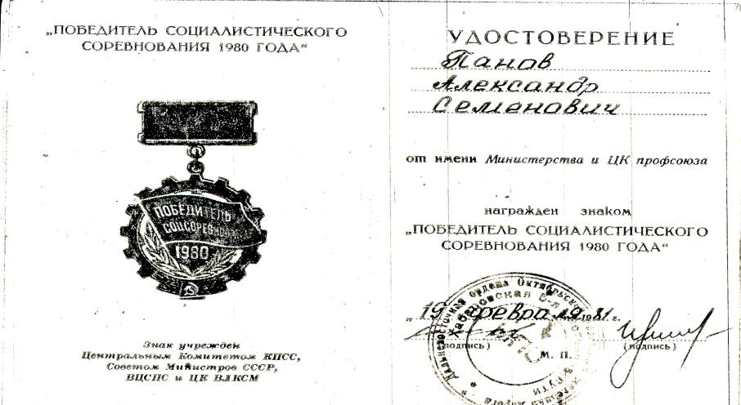

Slide 11
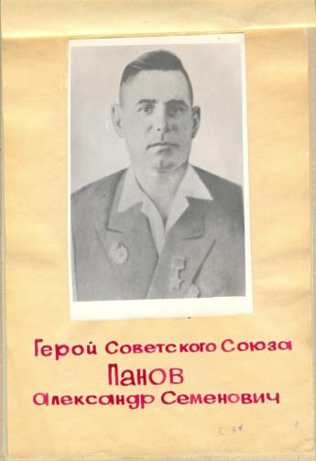
Из воспоминаний Панова А.С.
...Конец апреля 1945 года. Пьянящий аромат весны. Пышное цве­тение садов и красота зелени. Советские войска стремительно наступают. Скоро конец войны, но, чтобы он пришел быстрее, надо еще более умело громить врага.
Взводу старшего лейтенанта Михалева, в котором служил Алек­сандр, поручили достать «языка».
С одиннадцатью кавалеристами, сдав лошадей и все лишнее, Миха­лев выдвинулся темной ночью в пригород населенного пункта. Тихо и незаметно подошли к каналу. Хоть и весна, а холодновата. Но солдаты народ закаленный, разделись. Переплыли на противоположный берег. Внимательно осмотревшись, Панов обратился к офицеру:
Товарищ старший лейтенант, впереди траншея и кажется, кто-то там есть.
Четверо немцев спали под одеялами. Взяли тепленькими. Михалев, хорошо владевший немецким языком, выяснил, что пленные ничего толком не знают, и придется добывать именно того «языка», за которым, собст­венно, и шли. Решили ждать до утра. На рассвете появились еще два немца. Они несли завтрак, их тоже взяли.

Slide 12
Когда стало светло. Один из разведчиков неосторожно высунулся из траншеи - и его подстрелил вражеский снайпер. Немцы поняли, что в их запасные траншеи ворвались русские. Но сколько, как вооружены, они не знали. В сторону разведчиков полетел град мин и снарядов.
Двое суток группа Михалева находилась под сильным обстрелом. Тем не менее, с наступлением темноты разведчики сумели незамеченными просо­читься во вражескую оборону и, переодетые в немецкую форму, ходили по улицам городка, охотясь за нужной «птицей» из старших начальников. Таких было немало. Но что-нибудь все время мешало - то при начальни­ке находилось несколько других военных, то офицер был в роли патруля и с ним несколько солдат. Рискованно брать.
Наконец удалось выследить подходящую кандидатуру. Взяли тихо. Доставили в траншею, допросили. Полученные данные оказались ценными - нанесли огневые и артиллерийские точки противника на карту. С «язы­ком» к своим ушел боец казах Улаев. Но они не дошли: подорвались на минном поле и оба погибли.
Все надо начинать с начала, а немцам видимо, надоела заноза в обороне - группа русских разведчиков в старых траншеях. Они усилили артобстрел. Разведчики несли урон. Осколком снаряда перебило руку и ногу командиру - старшему лейтенанту Михалеву. Один из бойцов ута­щил на себе тяжелораненого старшего лейтенанта. В траншее осталась горстка храбрецов.
Шли третьи сутки, как разведчики находились между нашими и не­мецкими позициями. С рассветом свыше сотни фашистов пошли в атаку.
К этому времени командование группой принял Александр Панов.
Не стрелять, беречь патроны и бить наверняка.

Slide 13
Александр старался подпустить врага как можно ближе. Два пуле­мета - свой и захваченный в траншее у немцев - ударили одновременно. Уползли и убежали с десяток немцев, не больше.
Через полчаса Панов повернулся на зов Николая Плевы.
Смотри? Вон как прут с правого фланга.
Теперь уже немцев было раза в два больше. С трудом отбились и снова атака. Сколько их было в тот день, никто не считал. Вот уже свалился на бруствер Николай Плева, наповал сражен Алексей Лымарь - второй номер Панова. Остались двое: Александр и дядя Вася, но и немцы бояться стали.
Короткими очередями, экономя патроны, дуэт разведчиков держал оборону. Воспаленные от бессонных ночей глаза, усталость, подтянутые от голода желудки - ничто не смогло сломить боевого духа бойцов.
Когда осталось по сотне - полторы патронов на пулемет, в мину­ту затишья дядя Вася подошел к Панову, называя, как и раньше, по - отечески: - Саня, сынок, давай-ка жми к своим... Пока темновато, авось доберешься, а за меня не беспокойся... Я уже свое пожил, а те­бе еще жить да жить...
Александр наотрез отказался и сказал, что до последнего патро­на будет биться с врагом и его место здесь...
Утром немцы ввели в бой танк, прикрываясь им, приближались к разведчикам. Дядя Вася числился неплохим пэтээровцем, и на эту опе­рацию захватил противотанковое ружье. Пока оно не требовалось, и немцы не знали ничего о нем. Едва танк начал подниматься на возвышенность, что находилась перед траншеей, дядя Вася тщательно прице­лился, сделал выстрел. Танк запылал. Танкисты пытались выбраться через верхний люк, но тут же замертво падали на землю, сраженные меткими выстрелами пулемета Панова.
Прошло еще некоторое время, атака повторилась. Около 500 пьяных немцев, шатаясь шли во весь рост на нашу позицию. Те, кто попадал под выстрелы бойцов валились, подкошенные как снопы. Но остальные продвигались вперед. А тут еще немного, и патроны кончатся. Но неожиданно с нашей стороны заговорил крупнокалиберный пулемет. По­том эхом отозвались еще несколько пулеметов, обрушив огонь на врага.
Послышалось мощное «Ура», немцы были отброшены. Это подоспели на выручку разведчиков пехотинцы.
Потом была встреча в городе, занятом в едином наступательном порыве нашими бойцами.

Slide 14
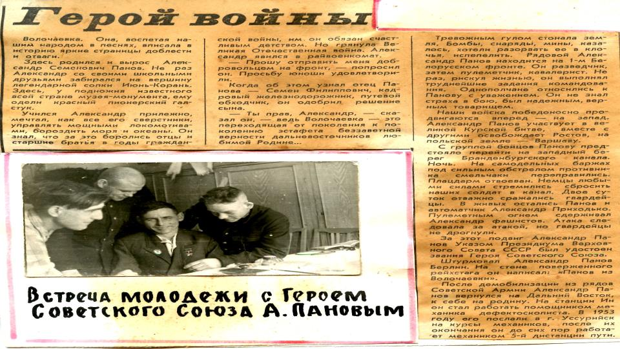

Slide 15
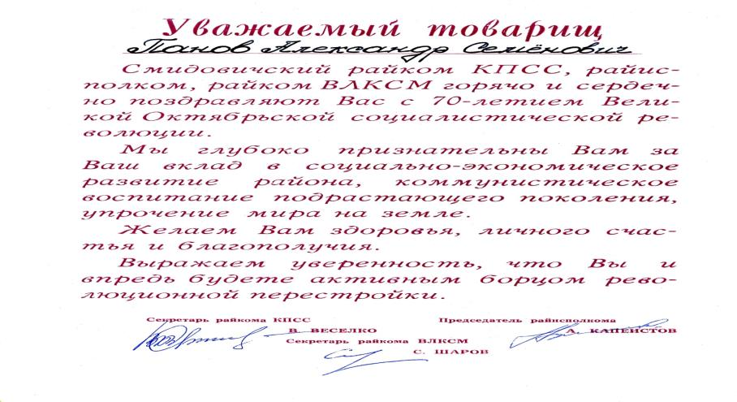

Slide 16
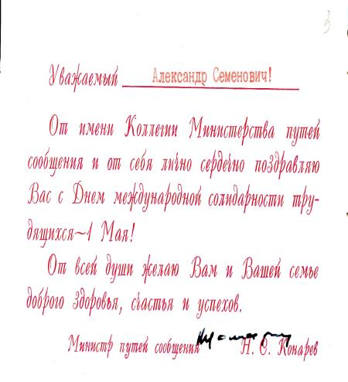

Slide 17
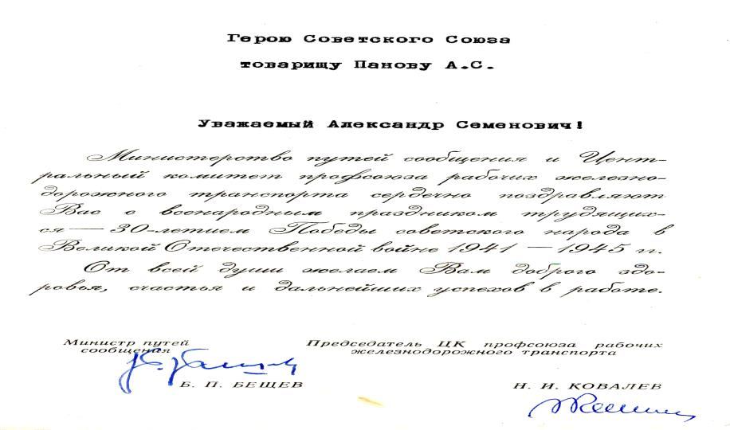

Slide 19
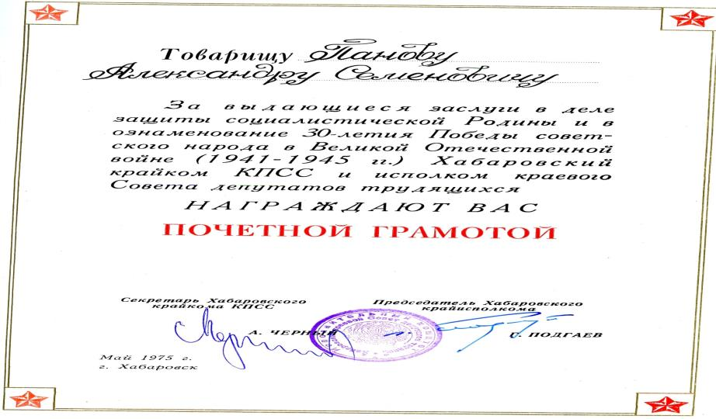

Slide 20
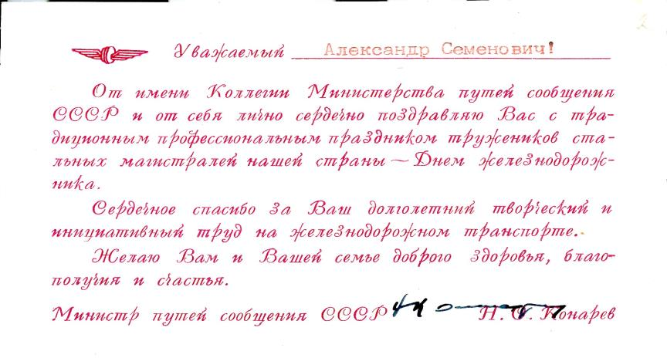

Slide 21
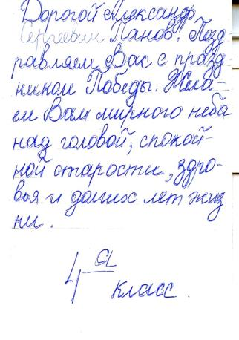
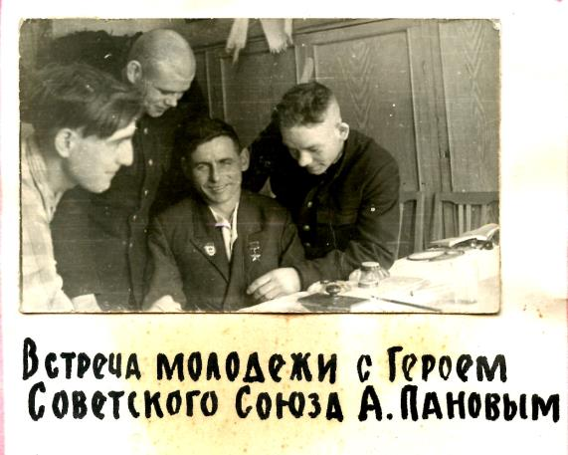

Slide 22
Выставка подготовлена начальником архивного
отдела администрации Тлустенко И.В. по материалам архивного фонда № 69 «Участники Великой Отечественной войны»

